Slide 1

Информационные процессы

Slide 2
Что такое «информация»?

Slide 3
При помощи чего мы получаем информацию?

Slide 4
С информацией можно совершать различные действия

Slide 5

Получение сообщений

Slide 6

Хранение сообщений

Slide 7


Обработка сообщений

Slide 8

Передача сообщений

Slide 9

Все эти действия с информацией называют
ИНФОРМАЦИОННЫМИ ПРОЦЕССАМИ

Slide 10

Работа в тетрадках

Slide 11
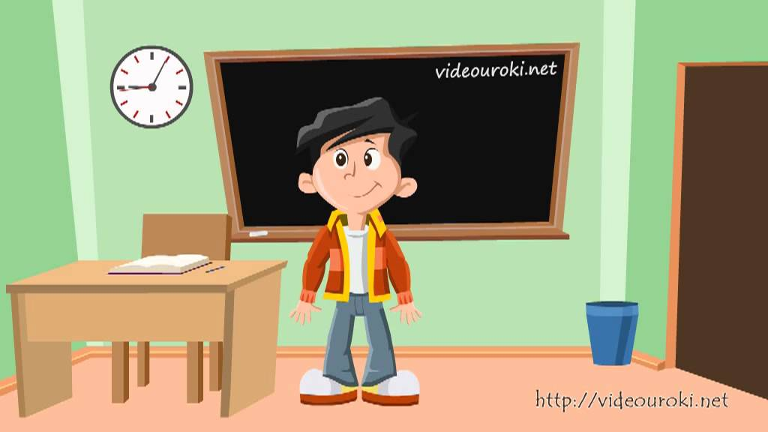
Физкультминутка

